Slide 1

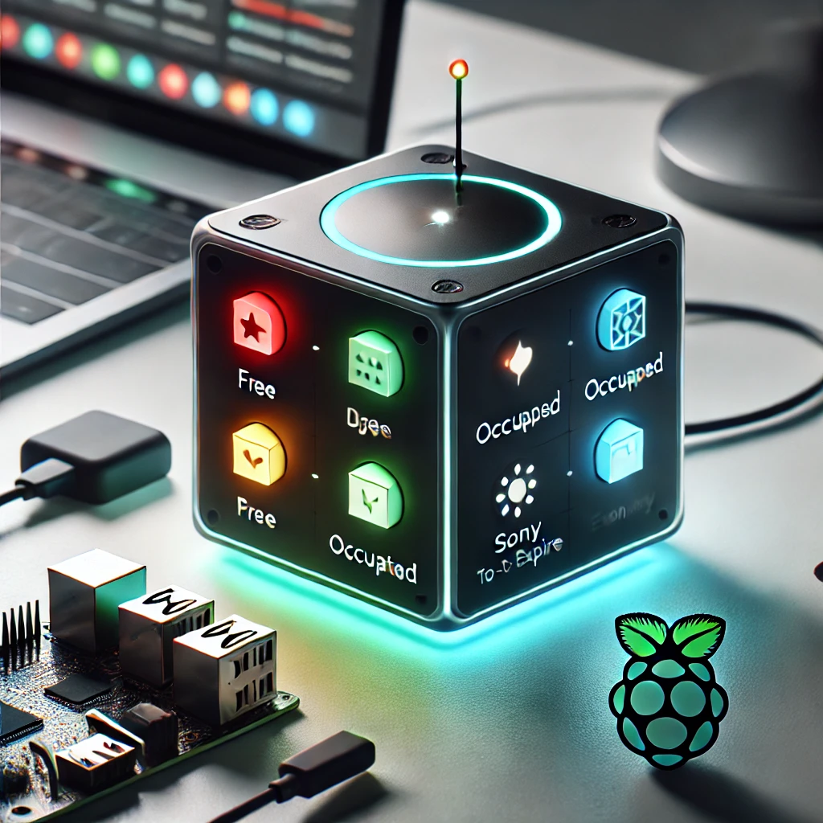
Proposal IoT-Projekt
„Desk-Sharing mit Echtzeit-Buchung“

Slide 2

1. Personen-Liste
Stefan Fiegl (Product Owner)
Marvin Volkmann (Scrum Master)
Jakob Eberl (Entwickler)

Slide 3
2. Abstract
Wir entwickeln ein IoT-System, mit dem Nutzer einen Arbeitsplatz digital auswählen und buchen können.
Neben einem automatisierten Buchungsprozess werden zusätzlich Elemente aus dem Arbeitsschutz integriert.
effiziente Desk-Sharing-Lösung durch API, GUI und Sensorik.

Slide 4
3. Sections
Was ist unsere Motivation:
flexibles Desk-Sharing wird immer populärer, im öfftl. Sektor nicht so weit verbreitet wie in der freien Wirtschaft
zusätzlich Fokus auf Arbeitsschutz (Ergonomie, Tageslicht-Sensor)

Slide 5
4. Definition von Zielen
unsere Teilziele:
visuelle Darstellung des kompletten Datenflusses (Frontend – Backend – GPIO)
Einrichtung API's zwischen Frontend/Backend + Backend/GPIO
Code zur Sensor-Ansteuerung (bei Klick schaltet LED von grün auf rot)
automatisierte Beleg-Erstellung beim Abmelden von Arbeitsplatz
wie erreichen wir das:
intensives Selbststudium (Verständnis Interaktion API, Datenbank, Sensoren)
konsequenter Scrum mit vielen kleinen Einzel-Maßnahmen (in kleinen Schritten an die Teilziele)

Slide 6
5. State of the Art
was gibt es bereits:
rein web-basierte Fachanwendungen (Flexopus, Robin)
System-Anwendungen mit Zugangskontrolle über NFC (TimeFleX Desk Sharing)
auf GitHub keine open-source-Beispiele speziell zu Desk-Sharing gefunden

Slide 7
6. Methodology
wie wollen wir es angehen
Code-Bausteine in Korrelation zueinander bringen (Datenfluss)
ständiges Prüfen von Sensorik (GPIO) und Backend (Fehlermeldung)
visuelle Darstellung des Datenflusses
Auflisten aller notwendigen Funktionen, Datenbanken, API's
intensives Wissensmanagement, klar definierte Tasks, mindestens wöchentlicher jour fixe, Meilensteine/Deadlines, wöchentliche Dokumentation (Progress/Herausforderungen)

Slide 8
7. Impact
Problemlösung:
Echtzeiterfassung von Arbeitsplatzbelegung verringert Ineffizienz von Ressourcen
automatisierte Zeiterfassung ermöglicht Transparenz (Beleg-Erstellung
langfristiger Nutzen:
Reduzierung ungenutzter Arbeitsplätze durch digitale Buchung & Visualisierung
Verbesserung der Arbeitsqualität/Gesundheitsprävention
Steigerung der Mitarbeiter-Zufriedenheit

Slide 9
8. KPI (Key Performance Indicators)
Messung der Ziele:
Arbeitsplatz-Buchung im Frontend löst LED-Änderung aus ->
Abmeldung von Arbeitsplatz erstellt Beleg ->
Im Frontend wird der richtige Live-Status (z.B. Nutzer+Timer) angezeigt ->
Video
ScreenShot Backend
Bestätigung durch User
oder als Live-Demo

Slide 10
9. Workplan
siehe Excel-Datei

Slide 11
10. Deliverables
wöchentliche Doku (ScreenShots) über den Progress + Herausforderungen
Ab Sprint 2 Videos (Demo Sensorik)

Slide 12
11. Milestones
Ist die eingesetzte Hardware die richtige?
Ist die Reihenfolge der Tasks sinnvoll, um die Ziele zu erreichen?
Abhängigkeiten nach außen:
Meilenstein-Messung
Sprint 1: LED schaltet automatisch von rot auf grün und zurück bei An- und Abmeldung Arbeitsplatz
Sprint 2: automatische Beleg-Erstellung bei Abmeldung Arbeitsplatz
Sprint 3: Live-Daten können vom Nutzer über Status-Anzeige eingesehen plus Anbindung Tageslichtsensor

Slide 13
12. Projektteilnehmer
Kompetenz-Matrix
HTML/CSS
Python/Django/JS
IoT: GPIO/API/Sensoren

Slide 14
